Slide 1



Programme de remédiation intensive
-Français-
Semaine: 2
Séance : 8
Version expérimentale pour les Ecoles Pionnières.
Non définitive. En cours d’amélioration.

Slide 2


Pour l’enseignant (e ) – A ne pas lire aux élèves
Recommandations générales pour les enseignant(e)s
. 1. Se préparer : lire attentivement l’ensemble des diapositives en amont afin de s’en imprégner et élaborer la carte mentale de la leçon et anticiper les enchaînements.
2. Couvrir le contenu de la leçon avec une vérification permanente de la compréhension : ne pas sauter de diapositives et vérifier la compréhension; en maintenant un rythme soutenu sans temps mort;
3.Rester fidèle au scénario pédagogique : suivre les consignes du ruban didactique activement, sans se limiter à une lecture passive.
4.Expliquer les consignes: s’assurer que tous les élèves comprennent les consignes des activités, en les invitant à les reformuler ou à les réexpliquer, si besoin, dans leur langue maternelle.
5.Donner un feed back riche et systématique : solliciter la participation du maximum d’ élèves en les questionnant et en corrigeant les erreurs.
6.Adopter une posture dynamique : circuler dans la classe, capter l’attention par des explications, et au besoin , illustrer par des exemples;

Slide 3


A la fin de la séance d’aujourd’hui,
au moins 80% des élèves doivent être capables de :
Comprendre et produire les mots de vocabulaire:
Famille – papa – maman
Reconnaitre, nommer et écrire la lettre I

Slide 4






Pour l’enseignant ( e )
Matériel technique
PC + PPT
Pointeur
Projection ajustée
Matériel didactique
Ardoise
Cahier
Livret
Cartes

Slide 5

Plan de la séance
1. Ouverture
10 min
2. Vocabulaire
10 min
3. Pré- lecture
15 min
15 min
4. Graphisme et coloriage .
5. jeu ludique.
05 min

Slide 6


Bonjour ! Nous allons commencer la séance de français.

Slide 7



10 min
Rituel
Chanson action
Version provisoire pour la formation des enseignants

Slide 8


1. Chanson action | 2. Vocabulaire | 3. Pré-lecture | 4.Graphisme | 5.Jeu
.
  Nous allons écouter une chanson et nous allons chanter.

Slide 9

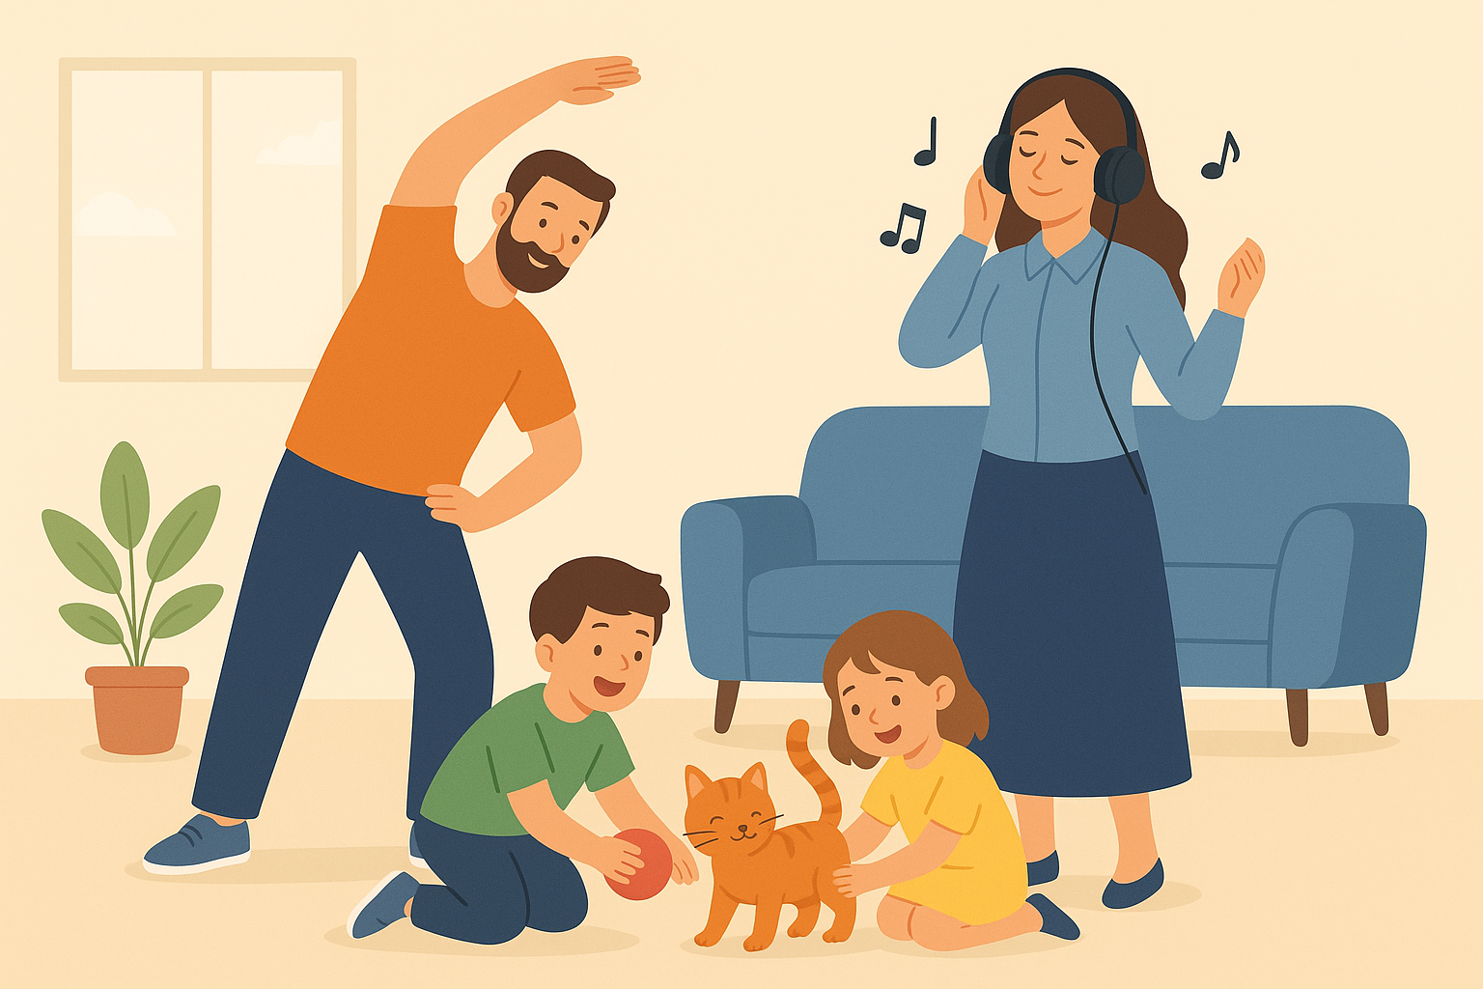
1. Chanson action | 2. Vocabulaire | 3. Pré-lecture | 4.Graphisme | 5.Jeu
  On va chanter tous ensemble.

Slide 10

10 min
Vocabulaire
Version provisoire pour la formation des enseignants

Slide 11

Pour l’enseignant (e )
Objectifs de l’activité
Comprendre et produire les mots de vocabulaire:
Famille – papa – maman

Slide 12
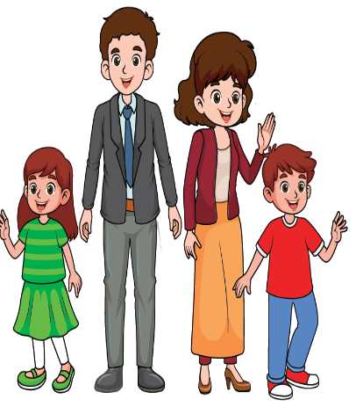
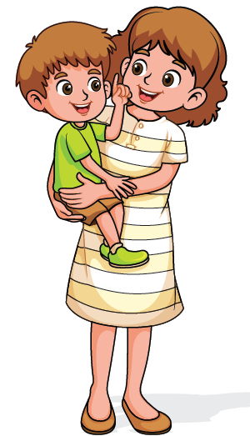
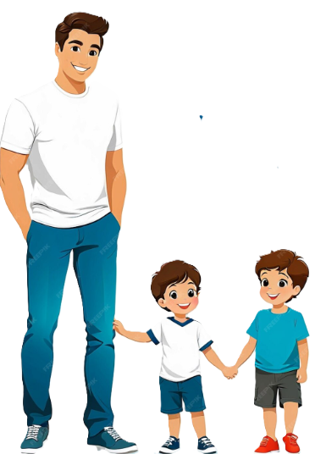
1. Chanson action | 2. Vocabulaire | 3. Pré-lecture | 4.Graphisme | 5.Jeu
  Nous allons apprendre de nouveaux mots en français.

Slide 13
1. Chanson action | 2. Vocabulaire | 3. Pré-lecture | 4.Graphisme | 5.Jeu
  C’est un papa . Comment vous dites papa dans votre langue?

Slide 14
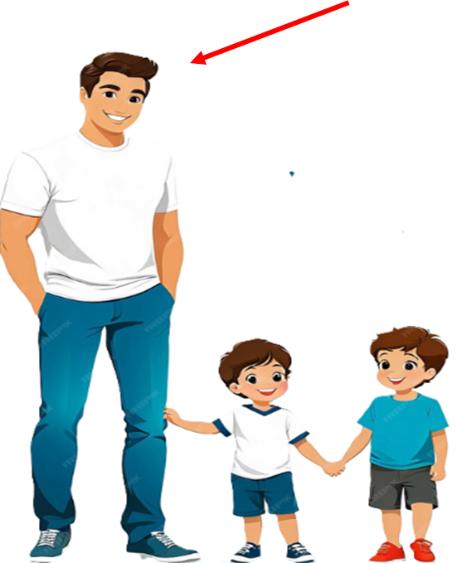
1. Chanson action | 2. Vocabulaire | 3. Pré-lecture | 4.Graphisme | 5.Jeu
  Papa . Répétons ensemble “ papa”
PAPA

Slide 15
1. Chanson action | 2. Vocabulaire | 3. Pré-lecture | 4.Graphisme | 5.Jeu
  C’est une maman . Comment vous dites maman dans votre langue?

Slide 16
1. Chanson action | 2. Vocabulaire | 3. Pré-lecture | 4.Graphisme | 5.Jeu
  Maman . Répétons ensemble “maman”.
MAMAN

Slide 17
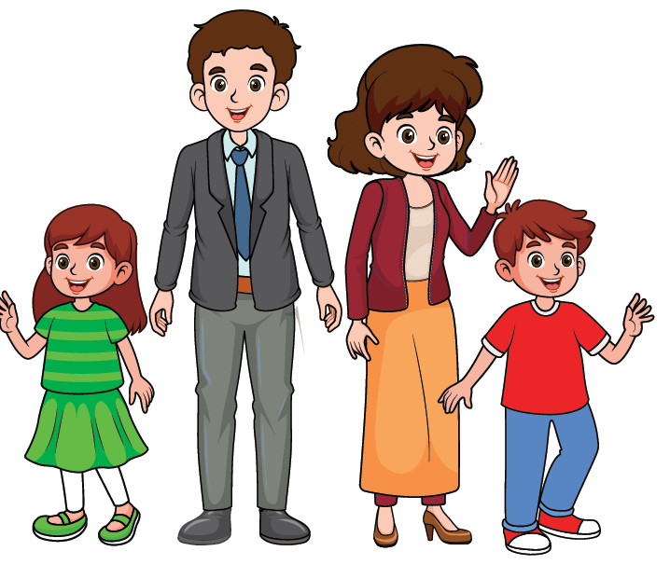
1. Chanson action | 2. Vocabulaire | 3. Pré-lecture | 4.Graphisme | 5.Jeu
  C’est une famille. Comment vous dites famille dans votre langue?

Slide 18
1. Chanson action | 2. Vocabulaire | 3. Pré-lecture | 4.Graphisme | 5.Jeu
  Famille . Répétons ensemble “famille”.
FAMILLE

Slide 19

Rebrassage du vocabulaire (1)
Je dis, tu montres
Version provisoire pour la formation des enseignants

Slide 20
1. Chanson action | 2. Vocabulaire | 3. Pré-lecture | 4.Graphisme | 5.Jeu
  L’enseignant (e ) dit les mots, un par un, et désigne à chaque fois un élève pour les montrer

Slide 21
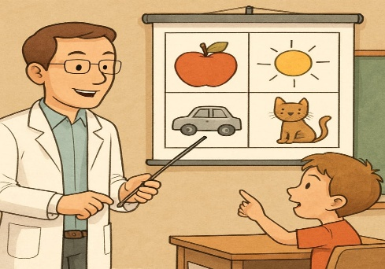
Rebrassage du vocabulaire (2)
Je montre, tu dis
Version provisoire pour la formation des enseignants

Slide 22
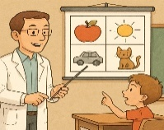
1. Chanson action | 2. Vocabulaire | 3. Pré-lecture | 4.Graphisme | 5.Jeu
  Qui veut dire le mot?
  L’enseignant montre l’image et désigne à chaque fois un élève pour répondre.

Slide 23
1. Chanson action | 2. Vocabulaire | 3. Pré-lecture | 4.Graphisme | 5.Jeu
  Qui veut dire le mot?
L’enseignant montre l’image et désigne à chaque fois un élève pour répondre.

Slide 24
1. Chanson action | 2. Vocabulaire | 3. Pré-lecture | 4.Graphisme | 5.Jeu
  Qui veut dire le mot?
L’enseignant montre l’image et désigne à chaque fois un élève pour répondre.

Slide 25
Rituel
La chanson de l’alphabet
Version provisoire pour la formation des enseignants

Slide 26
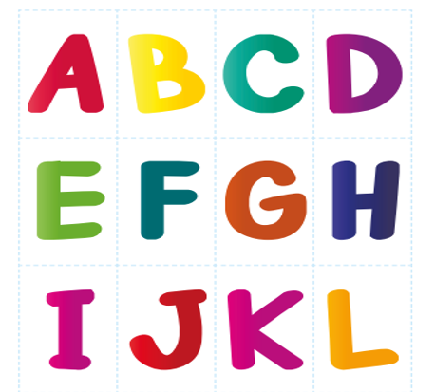
  Nous allons écouter et chanter la chanson de l’alphabet.

Slide 27

Nous allons écouter et chanter la chanson de l’alphabet.

Slide 28

Ouvrez vos livrets à la page 3. C’est la charte des lettres.

Slide 29
Nous allons chanter un petit extrait de la chanson. Pointez les lettres avec le doigt sur la charte et chantez avec moi.

Slide 30
Qui veut chanter en pointant les lettres ?

Slide 31

15 min
Pré-lecture
La lettre I
Version provisoire pour la formation des enseignants

Slide 32
1. Chanson action | 2. Vocabulaire | 3. Pré-lecture | 4.Graphisme | 5.Jeu
Nous allons apprendre à lire la lettre I
I

Slide 33
1. Chanson action | 2. Vocabulaire | 3. Pré-lecture | 4.Graphisme | 5.Jeu
C’est la lettre I, elle fait le son « i ». Lisons ensemble « i ».
I

Slide 34
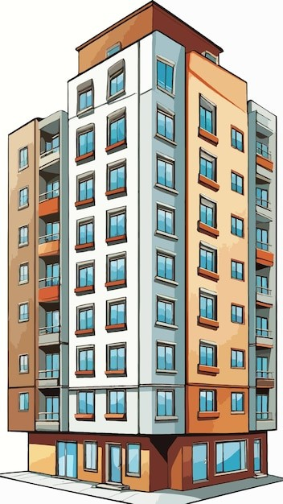
1. Chanson action | 2. Vocabulaire | 3. Pré-lecture | 4.Graphisme | 5.Jeu
  Immeuble . Lisons ensemble « immeuble ».
a
IMMEUBLE

Slide 35


Rebrassage de la pré-lecture (1)
Je dis, tu montres
Version provisoire pour la formation des enseignants

Slide 36

1. Chanson action | 2. Vocabulaire | 3. Pré-lecture | 4.Graphisme | 5.Jeu
Levez la carte de la lettre I

Slide 37

1. Chanson action | 2. Vocabulaire | 3. Pré-lecture | 4.Graphisme | 5.Jeu
C’est la lettre I
I
I

Slide 38

Rebrassage de la pré-lecture (2)
Chasse aux lettres
Version provisoire pour la formation des enseignants

Slide 39

1. Chanson action | 2. Vocabulaire | 3. Pré-lecture | 4.Graphisme | 5.Jeu
Observez bien cette liste.
C H I F E I H T I L

Slide 40

1. Chanson action | 2. Vocabulaire | 3. Pré-lecture | 4.Graphisme | 5.Jeu
Qui veut passer au tableau pour montrer la lettre I ?
C H I F E I H T I L

Slide 41
1. Chanson action | 2. Vocabulaire | 3. Pré-lecture | 4.Graphisme | 5.Jeu
Qui veut lire? la lettre I.
C H I F E I H T I L

Slide 42
10 min
Graphisme
La lettre I
Version provisoire pour la formation des enseignants

Slide 43
1. Chanson action | 2. Vocabulaire | 3. Pré-lecture | 4.Graphisme | 5.Jeu
Nous allons apprendre à écrire la lettre I
I

Slide 44



1. Chanson action | 2. Vocabulaire | 3. Pré-lecture | 4.Graphisme | 5.Jeu
Je commence en haut.

Slide 45
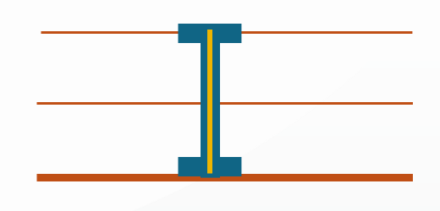
1. Chanson action | 2. Vocabulaire | 3. Pré-lecture | 4.Graphisme | 5.Jeu
Je trace un grand trait vers le bas.

Slide 46
1. Chanson action | 2. Vocabulaire | 3. Pré-lecture | 4.Graphisme | 5.Jeu
Je reviens en haut.

Slide 47

1. Chanson action | 2. Vocabulaire | 3. Pré-lecture | 4.Graphisme | 5.Jeu
Je trace un petit trait vers la droite.

Slide 48
1. Chanson action | 2. Vocabulaire | 3. Pré-lecture | 4.Graphisme | 5.Jeu
Je reviens en bas.

Slide 49

1. Chanson action | 2. Vocabulaire | 3. Pré-lecture | 4.Graphisme | 5.Jeu
Je trace un autre petit trait vers la droite.

Slide 50

1. Chanson action | 2. Vocabulaire | 3. Pré-lecture | 4.Graphisme | 5.Jeu
Prenez vos ardoises.

Slide 51
1. Chanson action | 2. Vocabulaire | 3. Pré-lecture | 4.Graphisme | 5.Jeu
Ecrivez la lettre I sur vos ardoises.
L’enseignant(e) corrige si nécessaire : refaire la démonstration ou faire passer un élève au tableau.

Slide 52

10 min
Graphisme
Je m’exerce dans
mon cahier d’activités
Version provisoire pour la formation des enseignants

Slide 53




1. Chanson action | 2. Vocabulaire | 3. Pré-lecture | 4.Graphisme | 5.Jeu
  Prenez le livret, un crayon et des crayons de couleur.

Slide 54
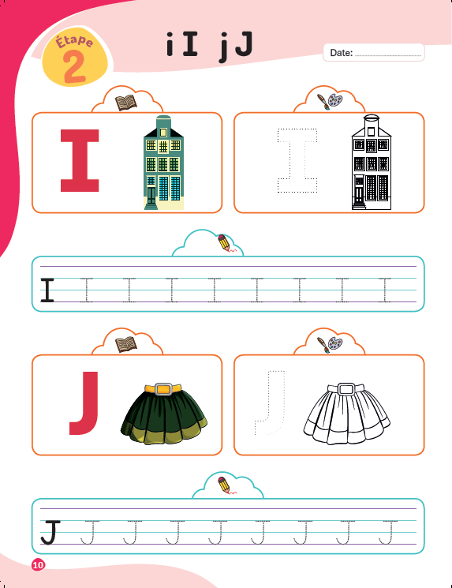
1. Chanson action | 2. Vocabulaire | 3. Pré-lecture | 4.Graphisme | 5.Jeu
  Ouvrez vos livrets à la page 10 .
  Vous allez colorier la lettre I et l’ image de l’immeuble comme dans le modèle.

Slide 55

1. Chanson action | 2. Vocabulaire | 3. Pré-lecture | 4.Graphisme | 5.Jeu
  Prenez vos crayons de couleur et commencez le coloriage.

Slide 56
1. Chanson action | 2. Vocabulaire | 3. Pré-lecture | 4.Graphisme | 5.Jeu
  Vous allez écrire la lettre I comme dans le modèle.

Slide 57
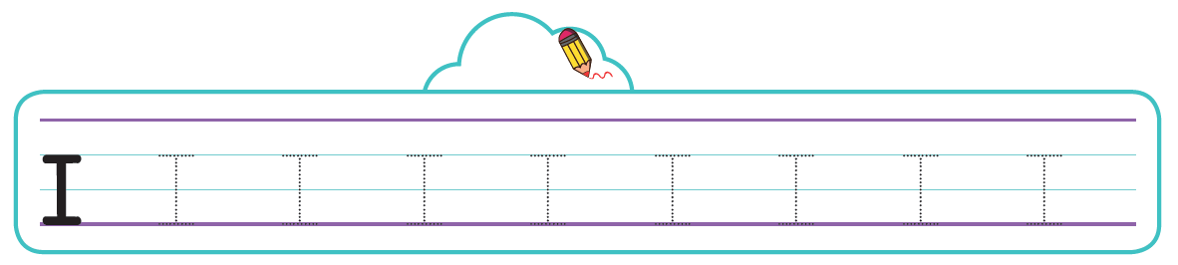
1. Chanson action | 2. Vocabulaire | 3. Pré-lecture | 4.Graphisme | 5.Jeu
  Prenez vos crayons et commencez l’écriture.

Slide 58

05 min
jeu
Sauter sur les lettres
Version provisoire pour la formation des enseignants

Slide 59

1. Chanson action | 2. Vocabulaire | 3. Pré-lecture | 4.Graphisme | 5.Jeu
  Maintenant, on va jouer.
  On va sauter sur les lettres déjà vues.

Slide 60
1. Chanson action | 2. Vocabulaire | 3. Pré-lecture | 4.Graphisme | 5.Jeu
  Le joueur doit sauter sur toutes les cases comprenant la lettre dite par L’enseignant (e ). Après chaque saut, il lit la lettre de la case. L’enseignant (e ) désigne un autre joueur.

Slide 61
A demain !

Slide 62

Réflexions de l’enseignant
Je note mes observations dans le cahier-journal
Les objectifs de ma séance ont-ils été atteints ?
Pourquoi ? Que faire les prochaines séances ?

